Slide 1

Challenge 48h
Alexandre Lacroix B1
BLE Kossa ange wilfried B1
MAATOUG Mohamed B3
Julien Chigot B3

Slide 2
Quelques informations sur le client (Pomona)
Pomona est le leader français de la distribution livrée de produits alimentaires auprès des professionnels de la restauration et des commerces spécialisés de proximité. Voici quelques chiffres sur Pomona :
3,8 milliards de CA
10 700 collaborateurs
150 sites en France
220 000 clients.
8 réseaux d’experts, composés de spécialistes clientèles et de spécialistes produits.

Slide 3
Quelques information sur Passionfroid.
PassionFroid est le spécialiste de la distribution livrée en produits surgelés, frais et laitiers pour les professionnels de la restauration.
PassionFroid c’est une offre nationale et régionale de l’entrée au dessert, du brut à l’élaboré.
PassionFroid c’est aussi un réseau présent sur 11 régions, avec 3200 collaborateurs et 60 000 clients

Slide 4
La demande de l’entreprise.
L’entreprise nous demande de l’aider pour que les collaborateurs des équipes marketing régionales de PassionFroid puissent rechercher de manière autonome et efficace les photos et de les télécharger.
Et également à faire en sorte que l’équipe marketing national puissent alimenter et faire vivre la solution.

Slide 5
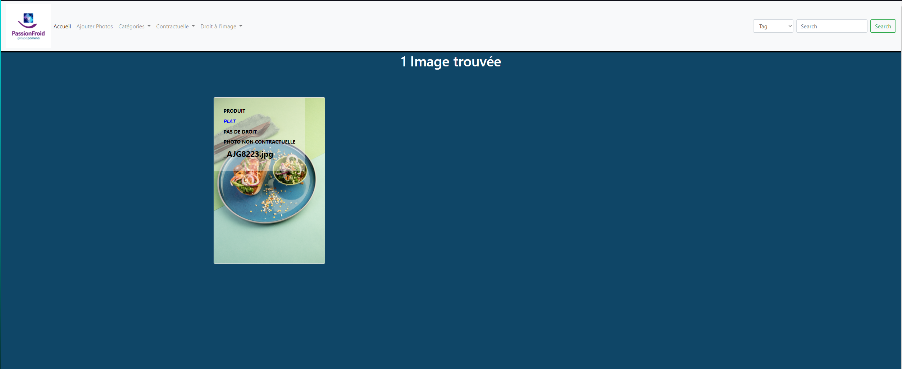
Accueil

Slide 6
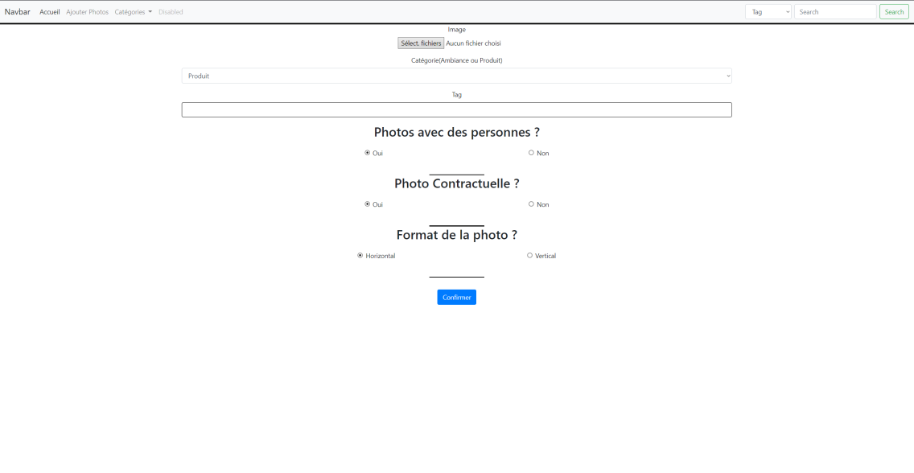
Formulaire d’ajout

Slide 7
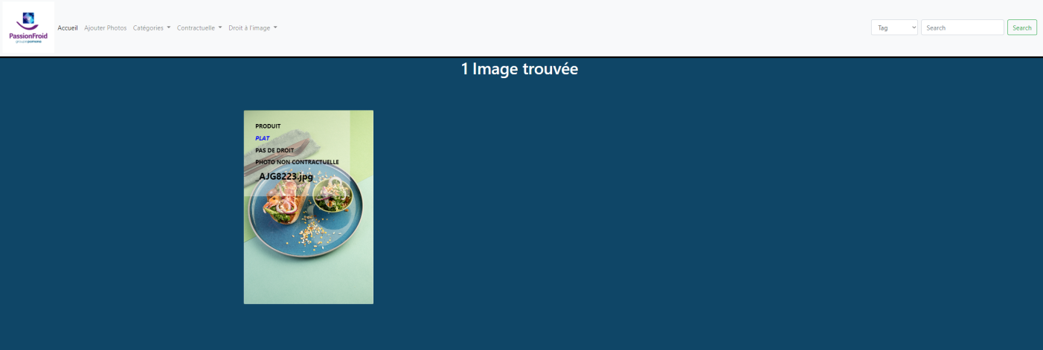
Barre de navigation
Onglet de recherche par Catégorie / Contractuelle / Droit à l’image
Barre de recherche selon critère : Tag / Catégorie / Nom

Slide 8
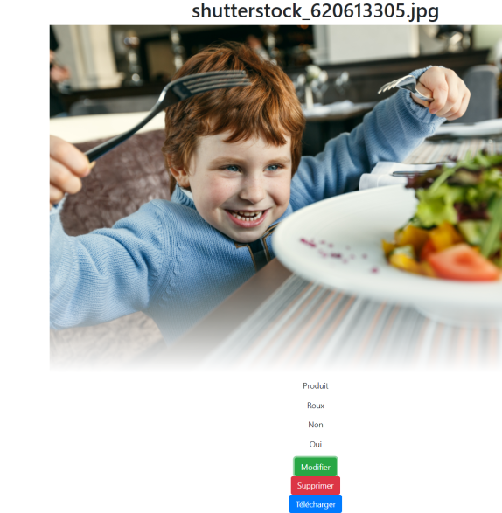
Détails
Detail de la photo
Reprenant les diverses informations
Le Crud

Slide 9
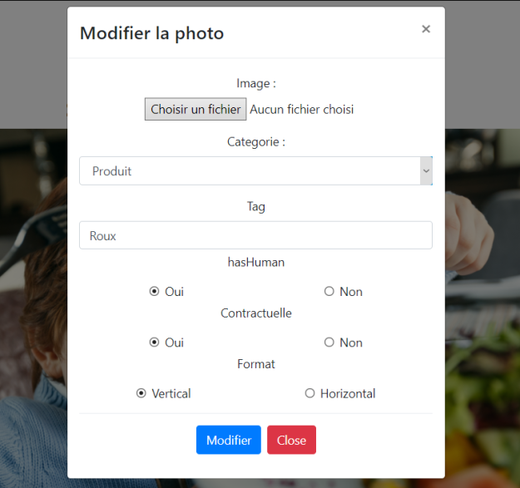
Modification

Slide 10
Technologie utilisée
Back : Python Framework Flask (Facile Utilisation, très rapide)
BDD : MongoDB (Plus simple pour les petits projets pas de jointure liaison simple avec flask)
Front : HTML / CSS
Template : Jinja

Slide 11
Fonctionnalités : Page d’accueil avec toutes les photos.
Barre de recherche : Plusieurs critères
Formulaire d’Ajout
Formulaire Modification
Onglet de recherche
Téléchargement de photos

Slide 12

Améliorations
Système de recherche multicritère
Optimisation code
Front / Design

